Slide 1
Социальный проект Стихи для классного часа «О нужных профессиях» 18k62
Подготовили учащиеся 5а класса с классным руководителем

Slide 2
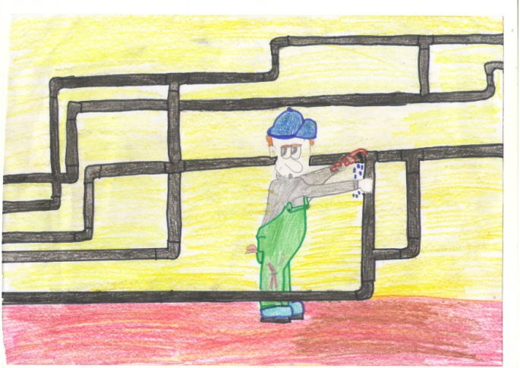
Славим профессии работников ЖКХ
Кто делает жизнь нашу лучше и круче?
Кто вечно на службе, могучий, кипучий?
Кто мусор вывозит и чистит дорогу?
А кран потечёт, ну кто бьёт тревогу?
Работники службы хозяйств коммунальных,
Как супергерои всех бед экстремальных.
Без этих людей в мире нам не прожить,
Их славить хотим мы, о них говорить.
Вот если прорвало трубу, и вода
Ключом бьёт огромным. Скорее сюда!
Чтоб не случился потоп и аврал,
Поможет нам служба ВОДОКАНАЛ!

Slide 3
В подъезде темно и свет не горит,
Споткнулся хозяин и очень сердит:
Кто лампочку вкрутит, чтоб было светлей?
-Электромонтёры! Звоните скорей!
Починят умело они провода,
Светло чтобы было в подъезде всегда.
У каждого дома контейнер стоит,
И утром хозяйка с пакетом бежит,
Чтоб мусор из дому убрать навсегда,
Есть службы такие, смотрите сюда.
Машина подъедет и всё заберёт,
На свалку за город всё это свезёт.
А там сортируют, прессуют утиль.
Такой вот всем нужен автомобиль!

Slide 4
У нашего дома тополь растёт,
Лет сорок ему, и он каждый год
Ветвями своими по крыше стучит,
Того и гляди, что её проломит.
Когда позвонили мы в ЖКХ,
Сказали, что может дойти до греха,
Повалится тополь, порвёт провода,
Оставит наш дом в темноте навсегда.
Машина приехала с вышкой большой,
И тополь спилили огромной пилой.
Спокойно теперь в нашем доме живём.
Спасибо за службу и ночью и днём!!!

Slide 5
Я видела, как дворник листья убирает:
С улиц он их быстро метлою подметает.
А зимой нам дворник тоже помогает,
Снег с дорожки он сгребает.
Да и летом дворник мусор убирает,
Который люди часто на землю бросают…
Сложная работа у дворника всегда:
Мусор, листья подметать-вам не ерунда.
Но любят он очень работу свою,
Я дворника крепко за это люблю.
Все люди должны таких уважать,
И мусор с Земли всегда убирать.
И будем мы тоже планете помогать,
Стараться от мусора оберегать!

Slide 6
Сантехника должность тоже полезна.
Она популярна и очень известна.
Он в школе и в доме починит всем воду,
И в люк заберётся в любую погоду.
Чтоб кран наш не капал, текла чтоб вода,
Сантехника в помощь зовите всегда!
Вот мусор большая машина везёт.
Шофёр дядя Вася машину ведёт.
Он осторожно крутит баранку,
Чтоб мусор убрать со двора спозаранку.
Шофёра Василия все уважают:
«Хороший шофёр» – так его называют!

Slide 7
Для проекта использованы рисунки учащихся школы №12
5 а класса, слоганы – стихи учащихся с корректурой
классного руководителя Семёновой В.В.

